Slide 1
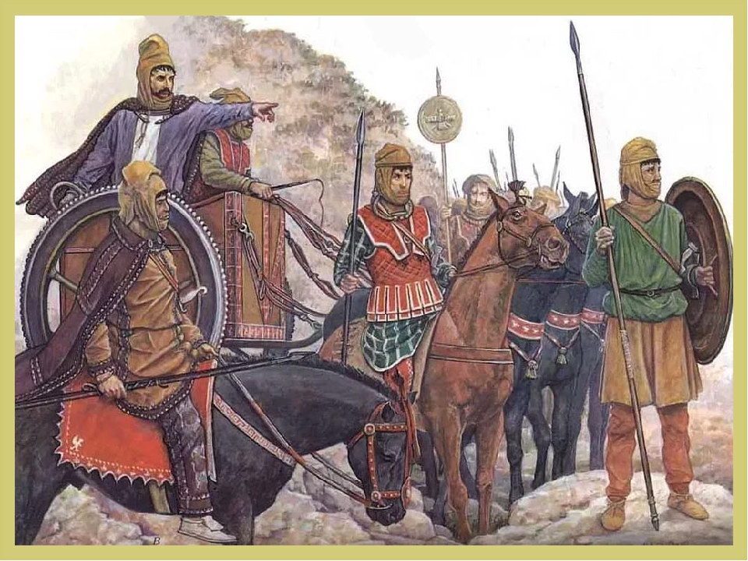
ИСТОРИЯ
6
класс
Тема урока:
«ЗАВОЕВАТЕЛЬНЫЕ ПОХОДЫ АХЕМЕНИДОВ В СРЕДНЮЮ АЗИЮ»

Slide 2
ПЛАН
ЗАВОЕВАТЕЛЬНЫЕ ПОХОДЫ КИРА II
ПОХОД ДАРИЯ I ПРОТИВ САКОВ
УПРАВЛЕНИЕ ГОСУДАРСТВОМ ПРИ АХЕМЕНИДАХ
РАЗВИТИЕ КУЛЬТУРЫ

Slide 3
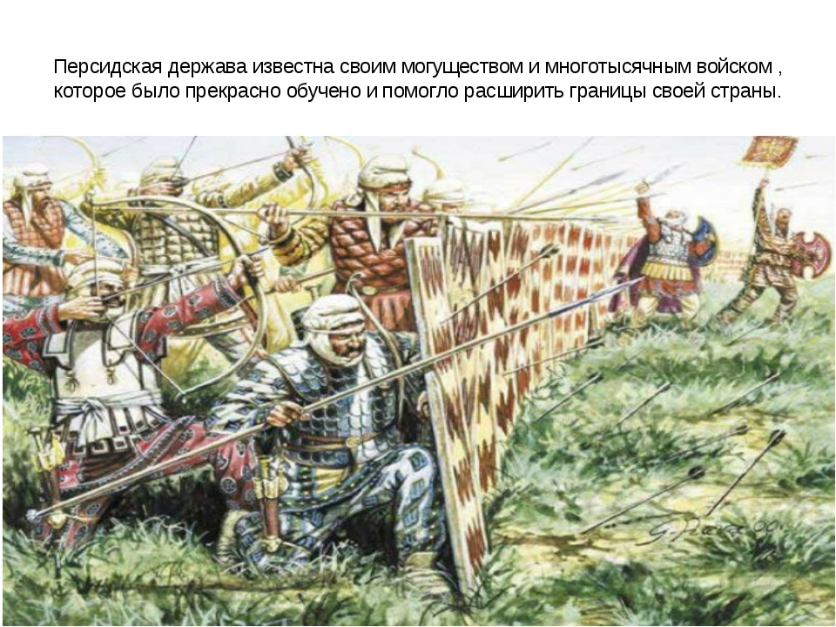
ВТОРЖЕНИЕ АХЕМЕНИДОВ
В середине VI в. до н.э. на территории нынешнего Ирана существовало Персидское царство, основанное династией Ахеменидов, которые задумали подчинить себе наш край - Туран.

Slide 4

ВТОРЖЕНИЕ АХЕМЕНИДОВ
Для осуществления этой идеи один из правителей этой династии царь Кир II для начала решил захватить земли наших предков массагетов.
Накануне нападения Кира II, массагетами правила царица Томарис.

Slide 5
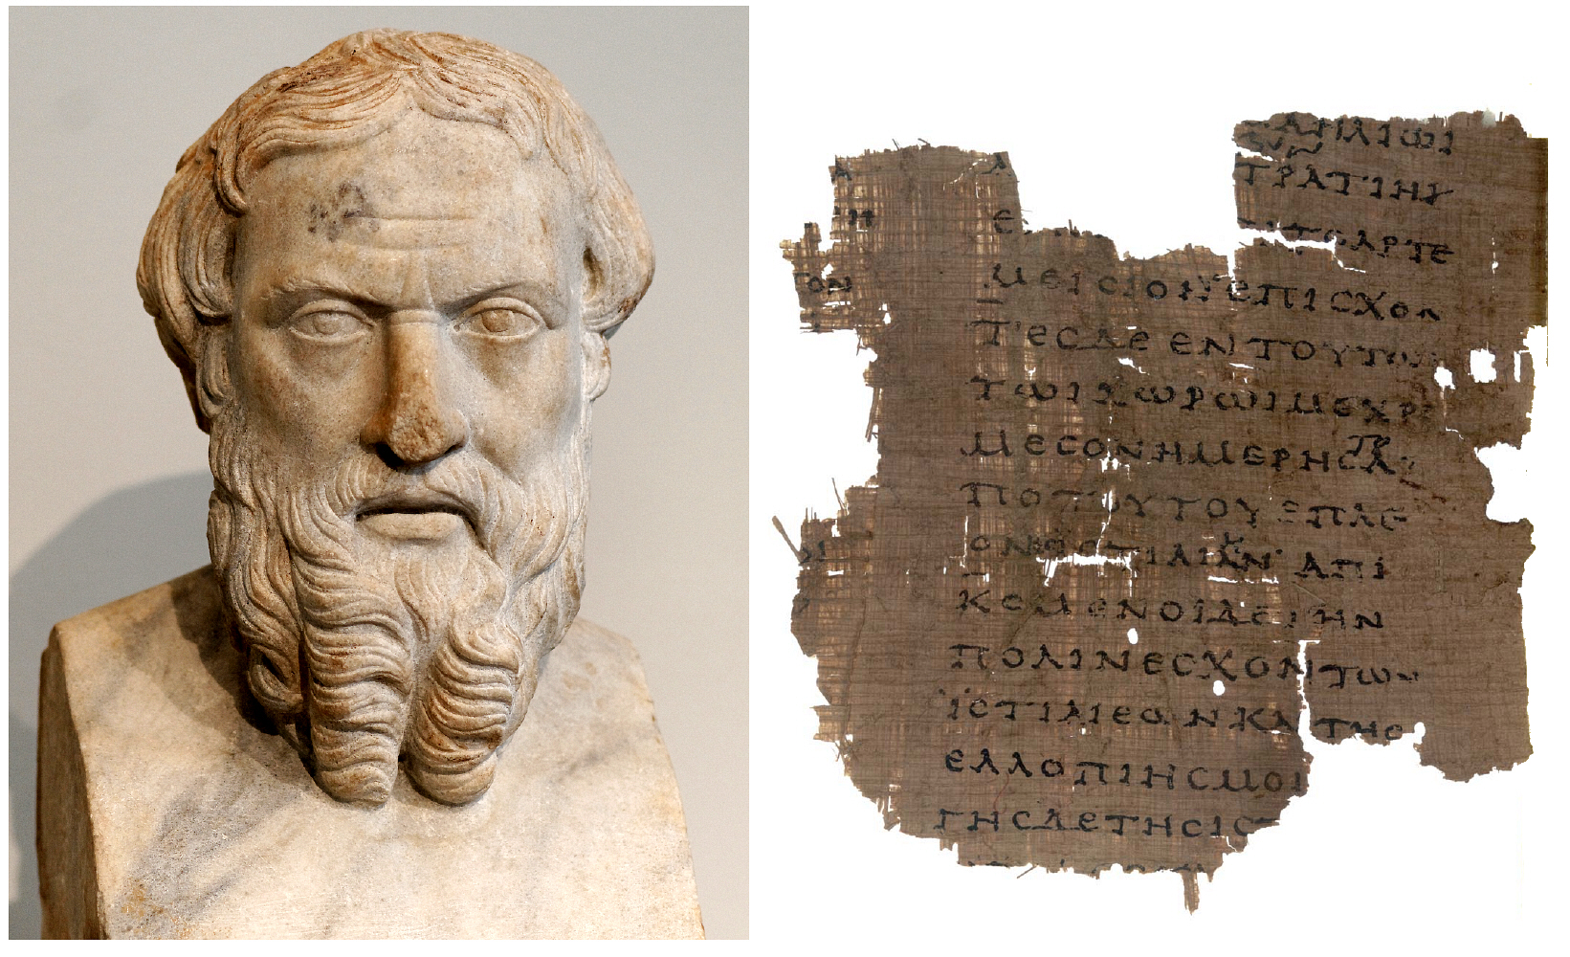
ЗАВОЕВАТЕЛЬНЫЕ ПОХОДЫ
О мудрой и мужественной правительнице Томарис сохранилось много преданий и легенд. Одна из них изложена в книге «История» древнегреческого историка Геродота.

Slide 6
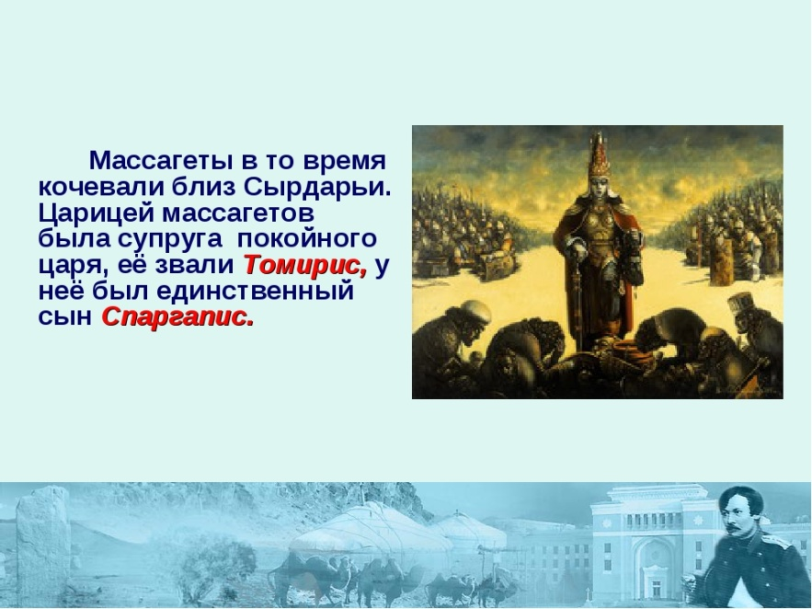
ТОМАРИС
Массагеты в то время кочевали близ Сырдарьи. Царицей массагетов была супруга покойного царя, её звали Томарис, у неё был единственный сын Спарганис.

Slide 7
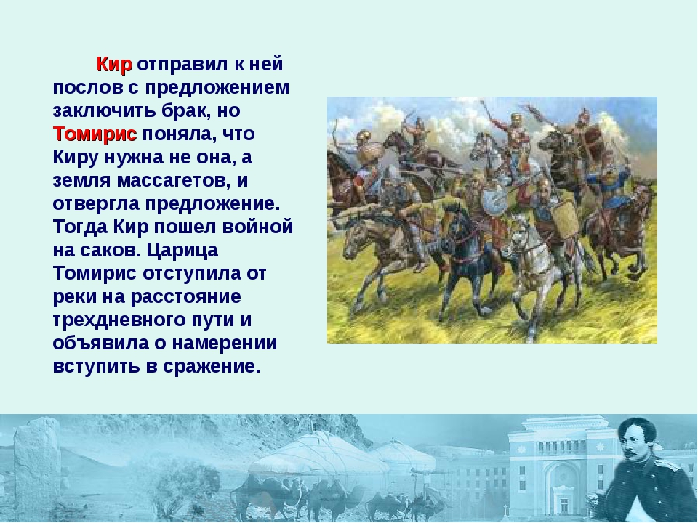
ТОМАРИС
Кир отправил к ней послов с предложением заключить брак, но она поняла, что Киру нужна не она, а земля массагетов, и отвергла предложение. Тогда Кир пошел войной. Царица отступила от реки на расстояние трехдневного пути и объявила о начале сражения.

Slide 8
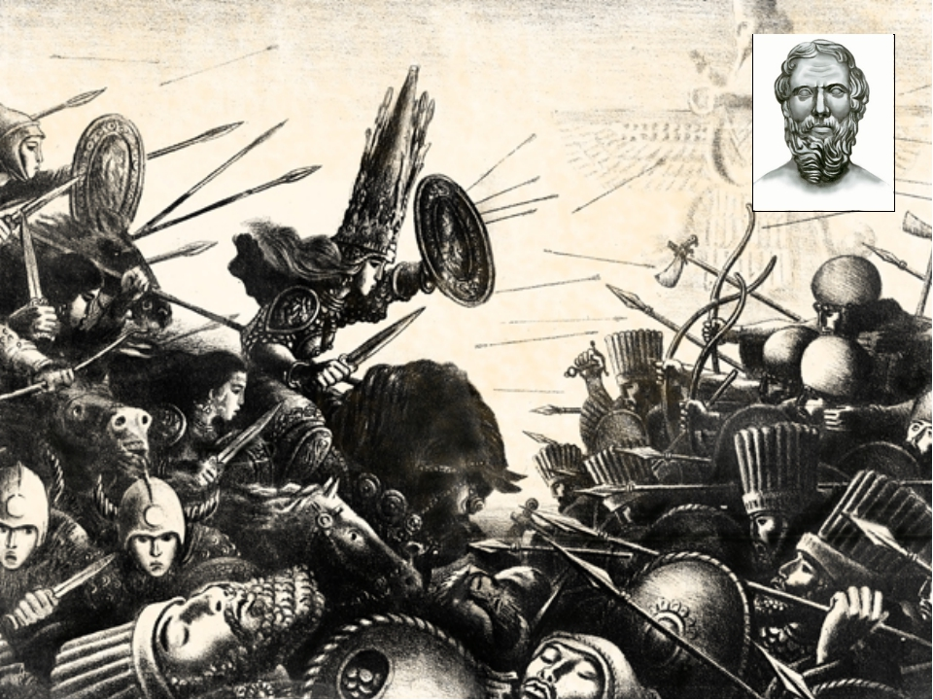
ТОМАРИС
Геродот в своём труде «История» описывает это сражение: «В назначенном месте началось сражение, Спарганис одержал верх над персами. Но рано начали они праздновать победу и радоваться трофеям, коварством войско Кира взяло их в плен.

Slide 9
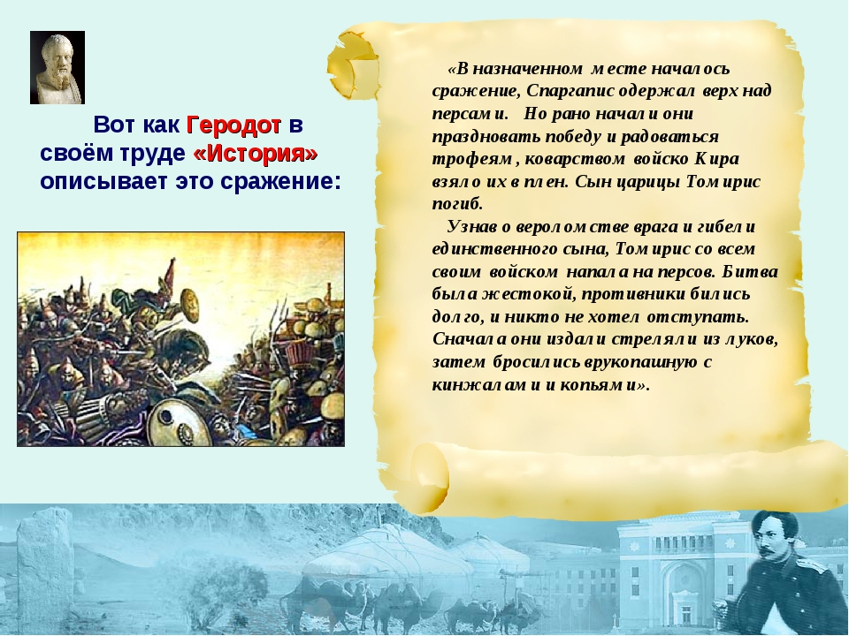
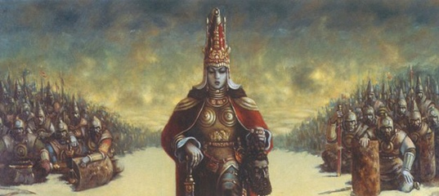
ТОМАРИС
Сын царицы погиб. Узнав о вероломстве врага и гибели единственного сына, царица со всем своим войском напала на персов. Битва была жестокой, противники бились долго, и никто не хотел отступать. Сначала они стреляли из луков, затем бросились врукопашную с кинжалами и копьями».

Slide 10
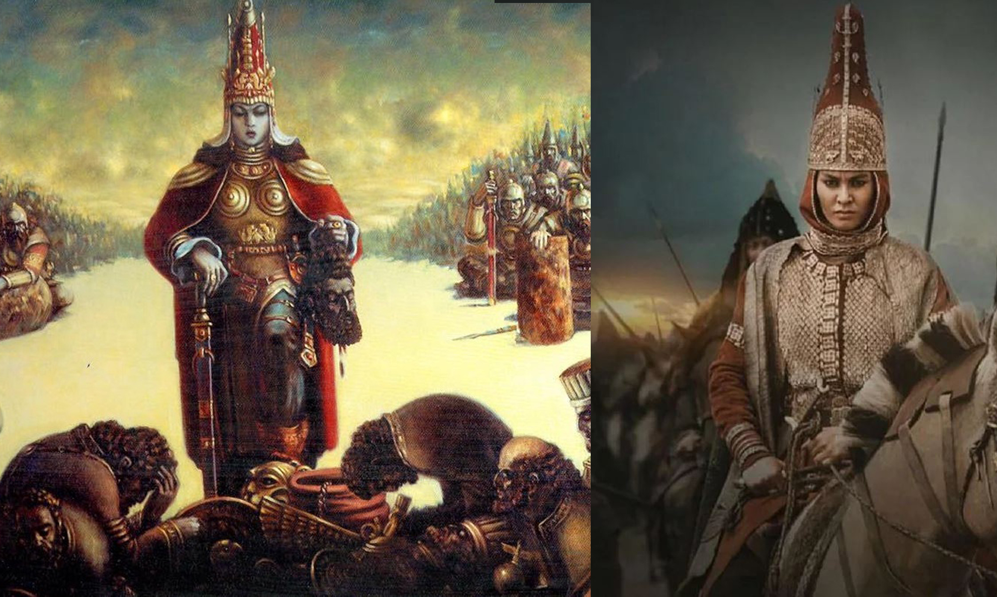
ТОМАРИС
Узнав о гибели сына, сражённая горем она направила Киру II следующее письмо: «О... кровожадный Кир! Не радуйся, ты убил моего сына не в открытом бою, ты овладел им хитростью. Теперь возвращайся к себе на родину! В противном случае, клянусь именем моего бога Тангри, что утоплю тебя в твоей же крови!»

Slide 11
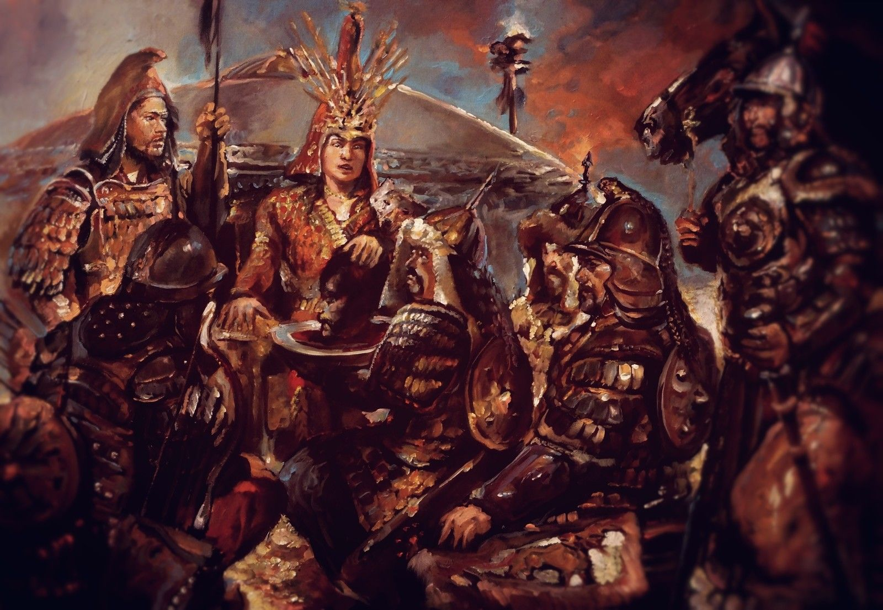
ТОМАРИС
Кир II не внял словам царицы. Она собрала все своё войско и выступила против Кира II. Между двумя противниками завязалась ожесточённая битва. Во время боя Кир II был убит. Отрезанную голову Кира II один из воинов массагетов бросил к ногам царицы.

Slide 12
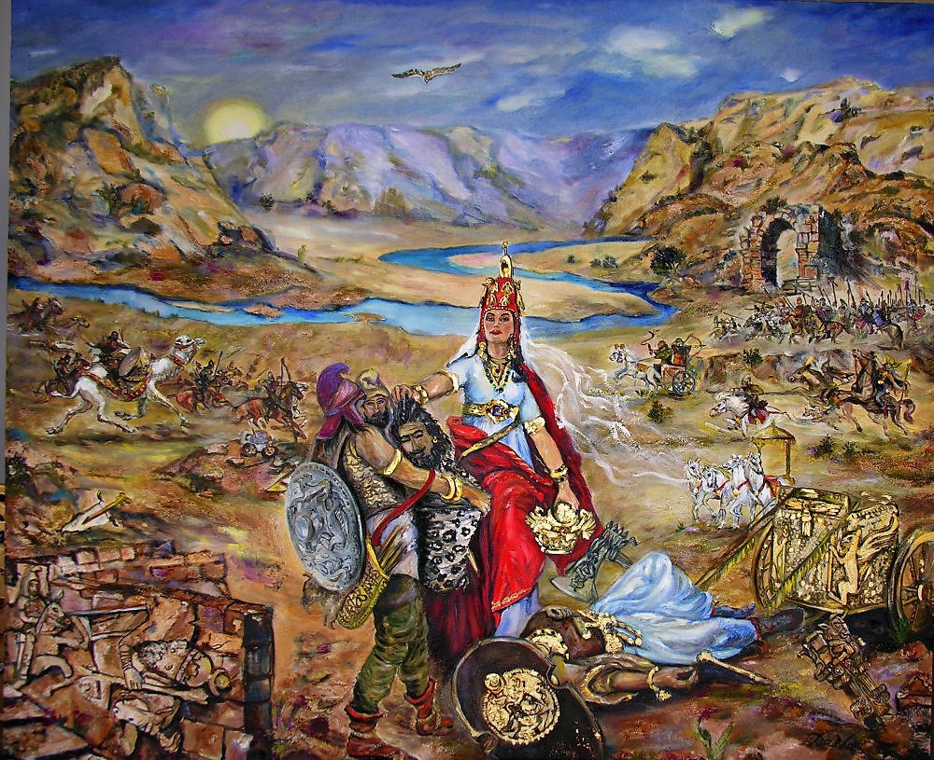
ТОМАРИС
Царица приказала бросить голову Кира в бурдюк с кровью и громко произнесла: «Ты убил! моего сына, жаждал крови моего народа! Живым ты не напился людской крови. Так пей же теперь вдоволь, злодей!»

Slide 13
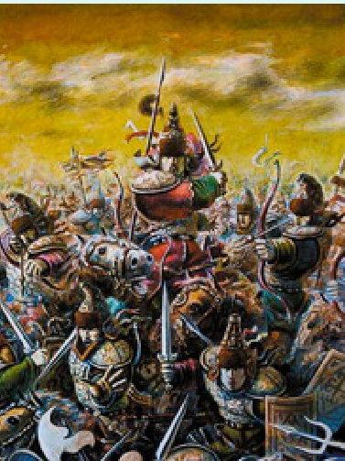
ТОМАРИС
Массагеты отстояли свои земли, уничтожив персидское войско, не знавшее поражений. Подвиг царицы был вписан в историю. Они были лучшими воинами, сильными противниками в бою. И в совершенстве владели всеми видами военного искусства. Особым уважением пользовались воины, проявившие героизм на полях сражений.

Slide 14
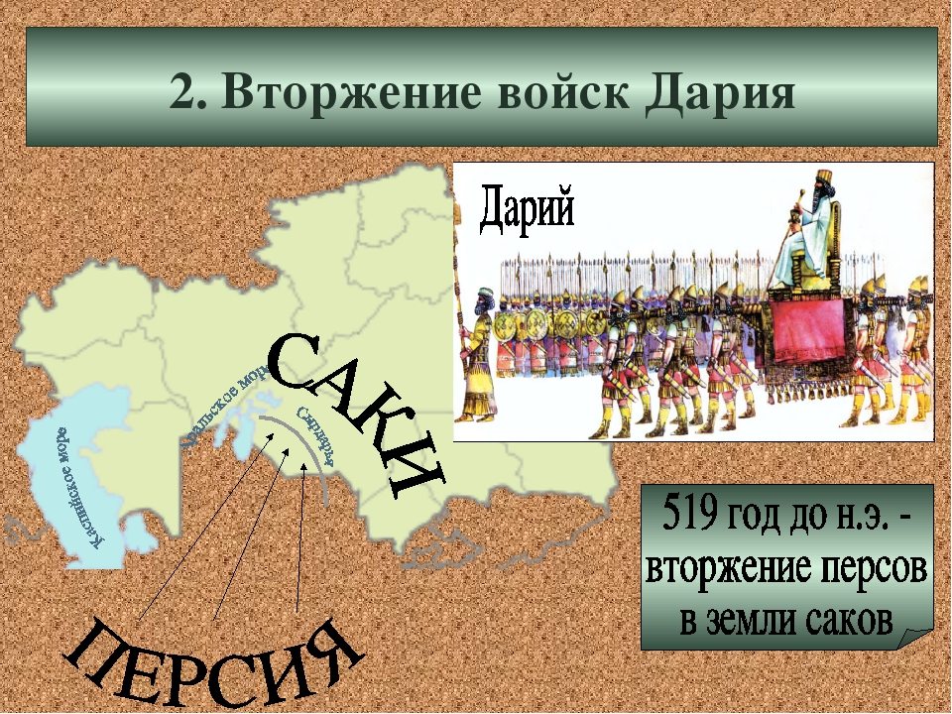
ПОХОД ДАРИЯ I ПРОТИВ САКОВ
Кир II потерпел поражение, однако Ахемениды не отказались от своих планов завоевания Турана. Представитель этой династии Дарий I, возведённый на персидский престол в 519 г. до н.э., желая покорить Туран направил свое войско на земли, где жили саки.

Slide 15
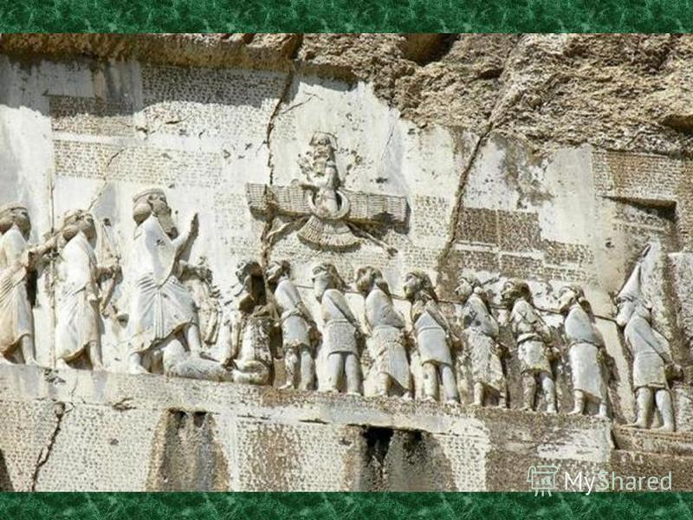
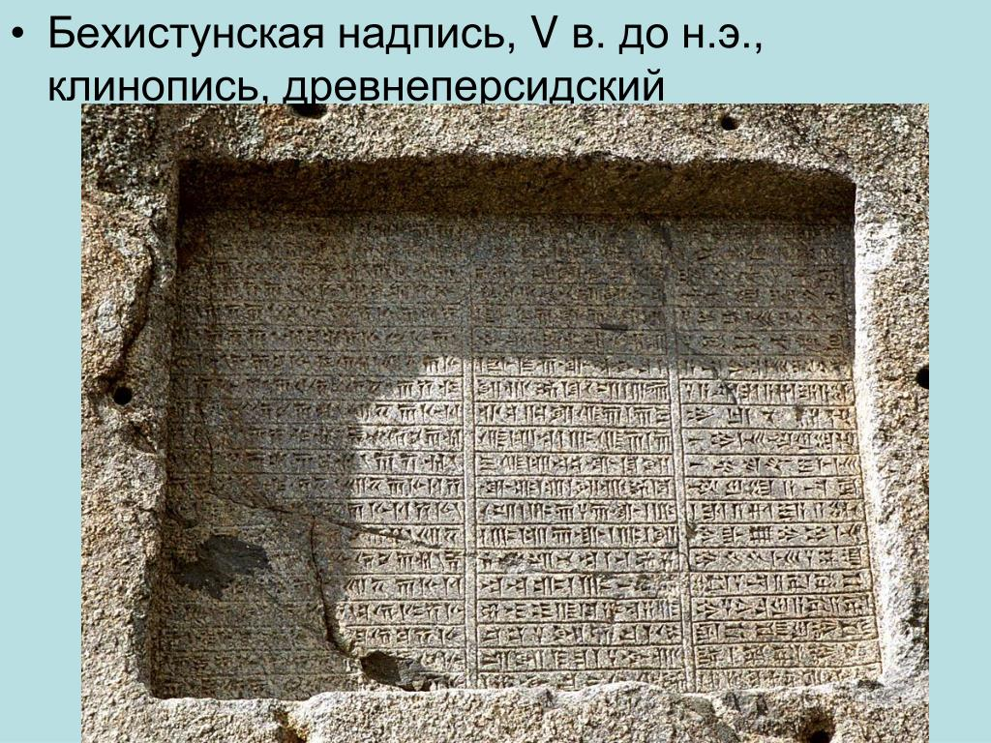
ПОХОД ДАРИЯ I ПРОТИВ САКОВ
В первый год правления Дария, в Маргиане произошло крупное народное восстание против завоевателей. Возглавил его Фрада. Решающее сражение произошло в 522 г. до н.э. Фрада был захвачен в плен и казнен. Об этом сражении содержатся сведения в Бехистунской надписи.

Slide 16
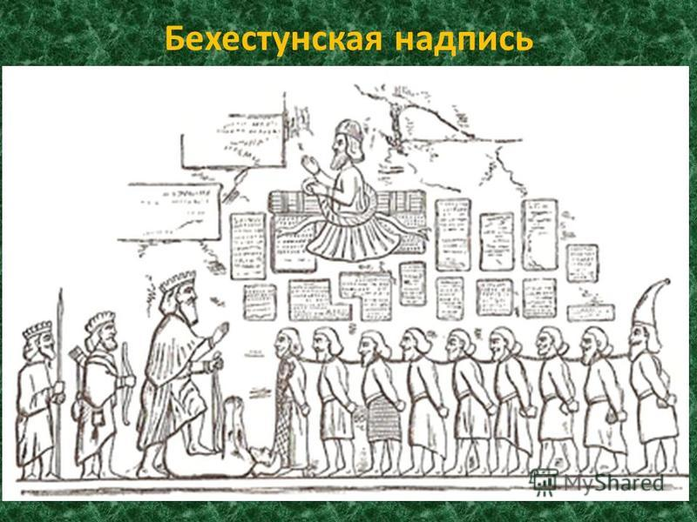
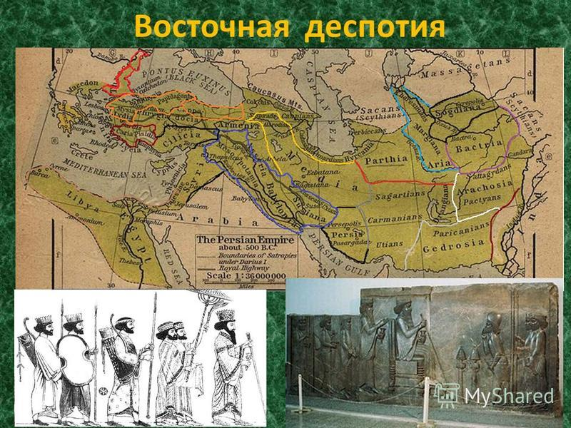
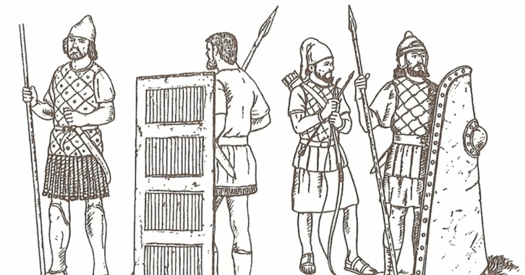
ПОХОД ДАРИЯ I ПРОТИВ САКОВ
«…Говорит Дарий - царь: Страна, называемая Маргианой, отложилась от меня. Один человек, по имени Фрада, маргиаш, был провозглашен ими правителем. Тогда я послал к персу, моему подчиненному, сатрапу в Бактрии, так ему и сказал: „Иди и разбей войско, которое не признает меня“. С войском он двинулся и дал бой маргианам. Ахурамазда мне помог! По воле Ахурамазды войско мое разбило мятежное войско наголову… После этого страна стала моей.»

Slide 17
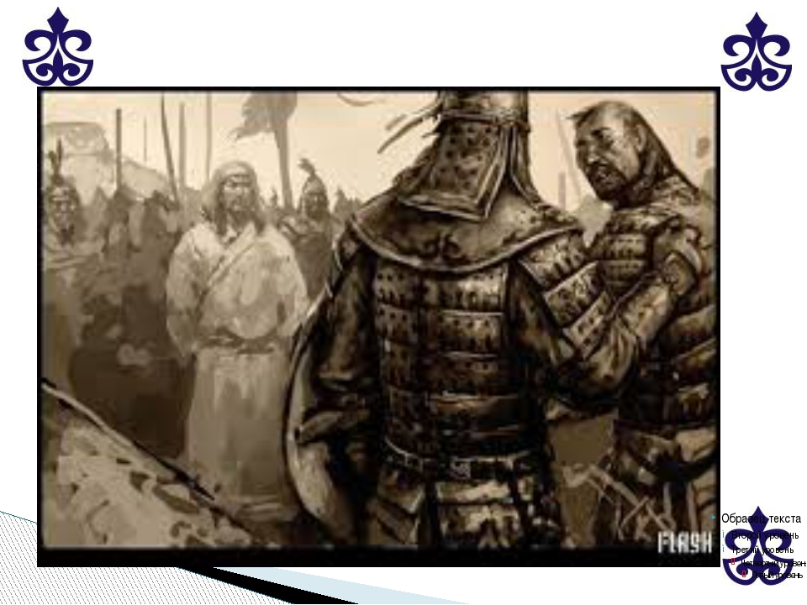
ПОХОД ДАРИЯ I ПРОТИВ САКОВ
Первые сражения окончились поражением саков. Войско Дария I переправилось через Сырдарью и взяло в плен одного из сакских полководцев.

Slide 18
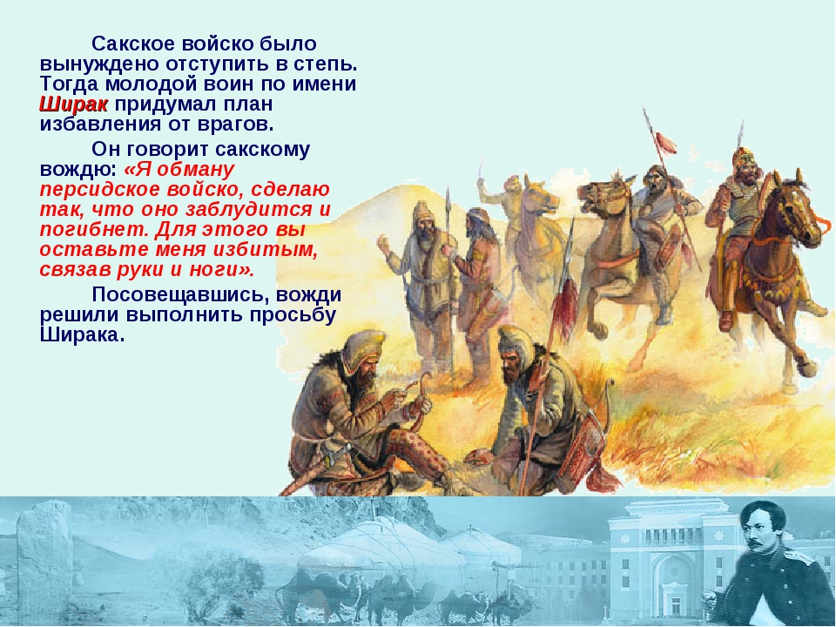
ПОХОД ДАРИЯ I ПРОТИВ САКОВ
Сакское войско было вынуждено отступить в степь. Тогда молодой воин по имени Ширак придумал план избавления от врагов. Он пришел вождю и сказал: «Я обману персидское войско, сделаю так, что оно заблудится и погибнет. Для этого вы оставьте меня избитым, связав руки и ноги».

Slide 19
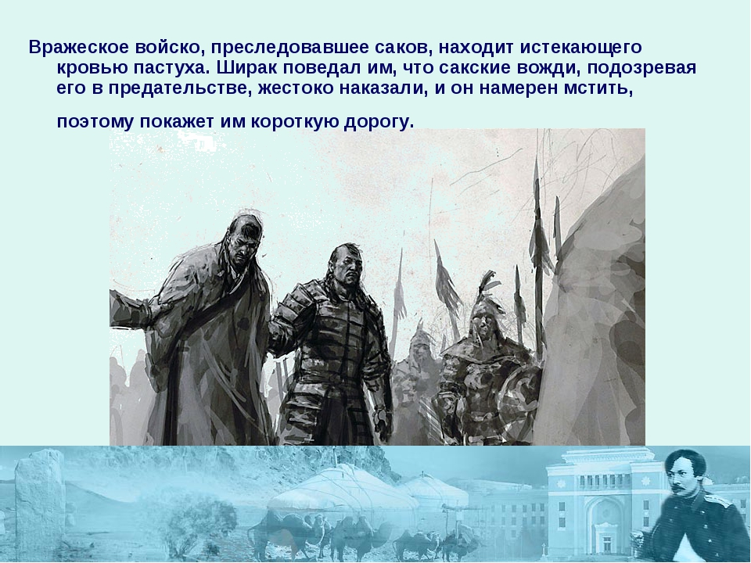
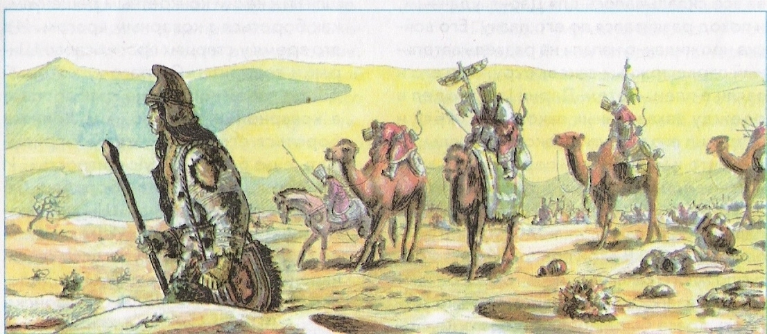
ПОХОД ДАРИЯ I ПРОТИВ САКОВ
Вражеское войско, преследовавшее саков, находит истекающего кровью пастуха. Ширак поведал им, что сакские вожди, подозревая его в предательстве, жестоко наказали, и он должен им отомстить, поэтому покажет персам короткую дорогу.

Slide 20
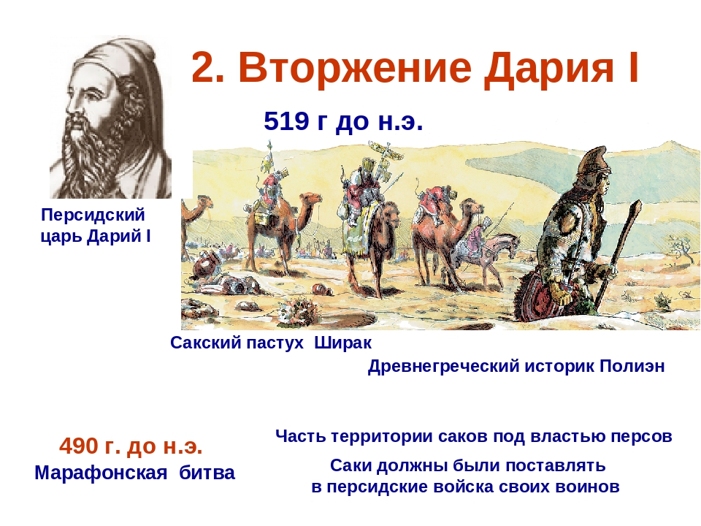
ПОХОД ДАРИЯ I ПРОТИВ САКОВ
Ширак вел персов по бескрайней степи несколько
дней и ночей. Персидские воины пришли в изнеможение
от усталости и начали погибать от обезвоживания.
Поняв, что Ширак умышленно завел их в западню,
персы казнили его.

Slide 21
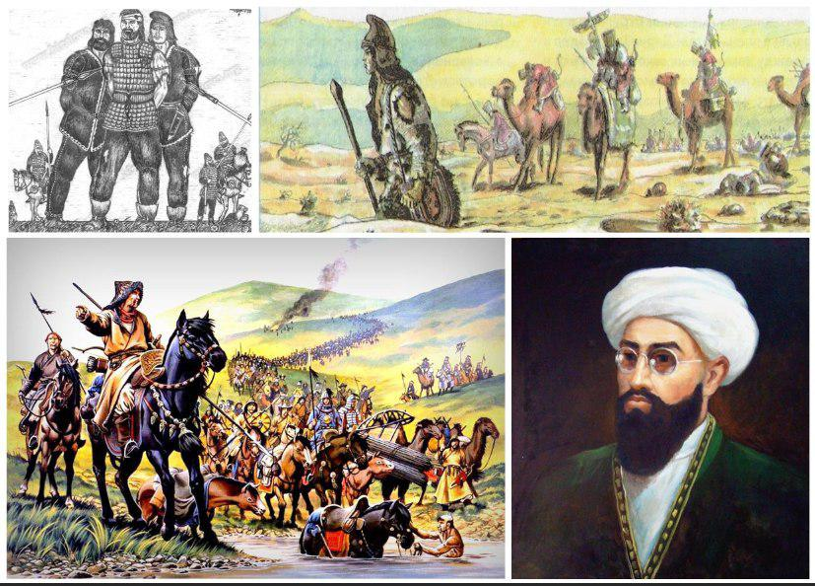
ПОХОД ДАРИЯ I ПРОТИВ САКОВ
Герой перед смертью сказал: «Я
один сумел одолеть войско Дария I.
Соплеменников же спас от смерти и
грабежей. Враг обречён на гибель!
Я защитил свой народ от захватчиков
и не жалею о собственной смерти, так
как цели своей достиг».
Имя отважного воина,
уничтожившего целое войско, стало
легендой.

Slide 22
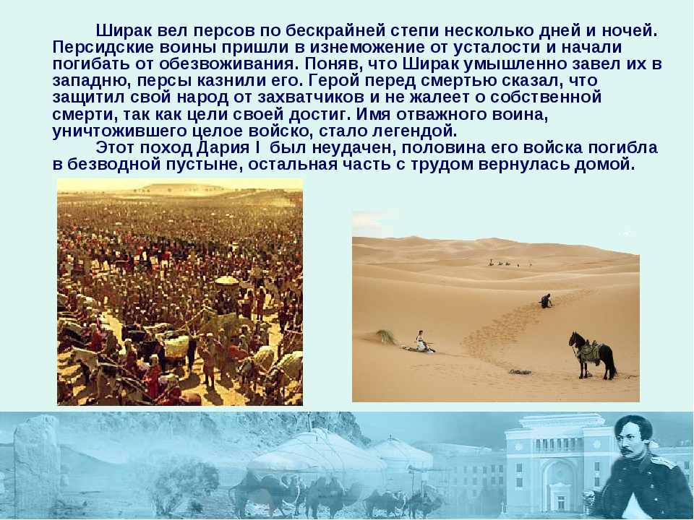
ПОХОД ДАРИЯ I ПРОТИВ САКОВ
Этот поход Дария I был неудачен, половина его войска погибла в безводной пустыне, остальная часть с трудом вернулась домой.

Slide 23
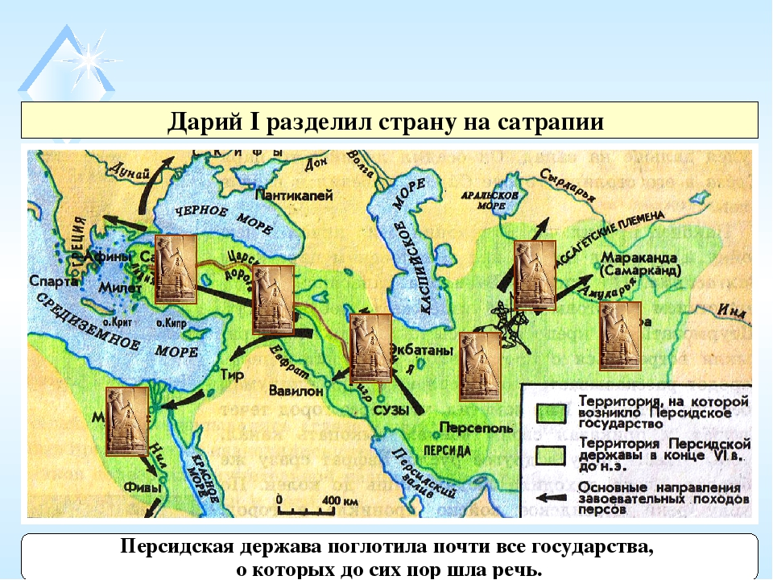
УПРАВЛЕНИЕ ГОСУДАРСТВОМ
Завоёванные персами области Средней Азии были разделены на три сатрапии. Их правителям - сатрапам - была предоставлена неограниченная власть. Большинство сатрапов были представителями династии Ахеменидов.

Slide 24
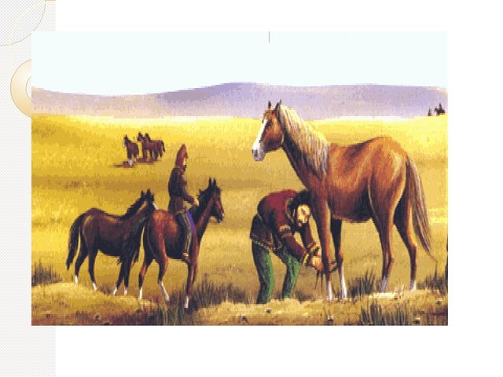
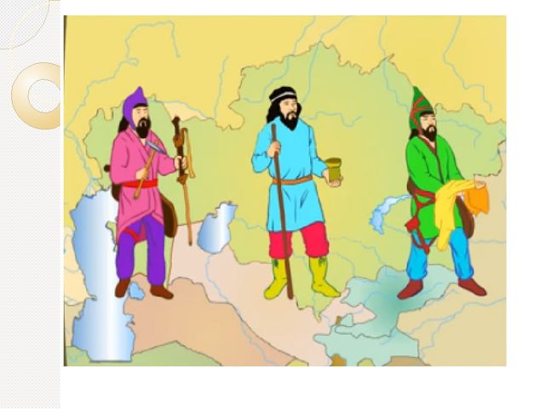
УПРАВЛЕНИЕ ГОСУДАРСТВОМ
Каждая сатрапия обязана была платить ежегодный налог. Завоёванные народы также несли трудовую повинность на строительстве дворцов и храмов.

Slide 25
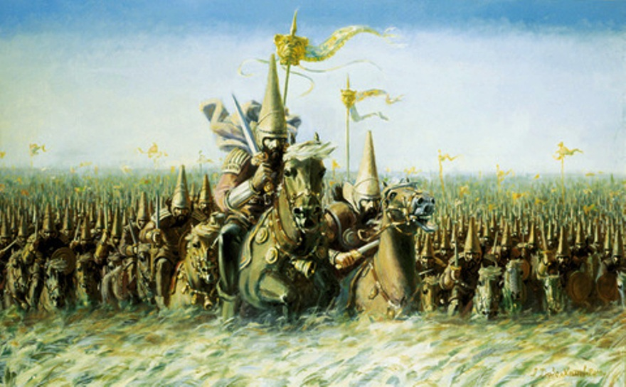
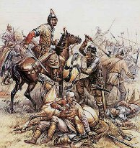
УПРАВЛЕНИЕ ГОСУДАРСТВОМ
Во время правления Дария I и его преемника Ксеркса, среднеазиатские народы из завоёванных областей принимали участие в греко-персидских войнах. Во время Марафонского сражения (490 г. до н.э.) отличились саки, которые успешно сражались в персидском войске.

Slide 26
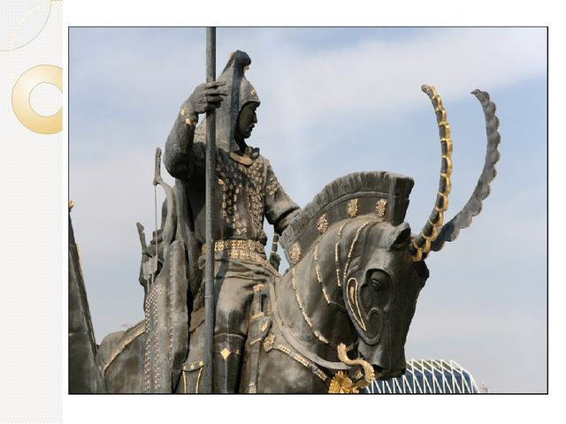
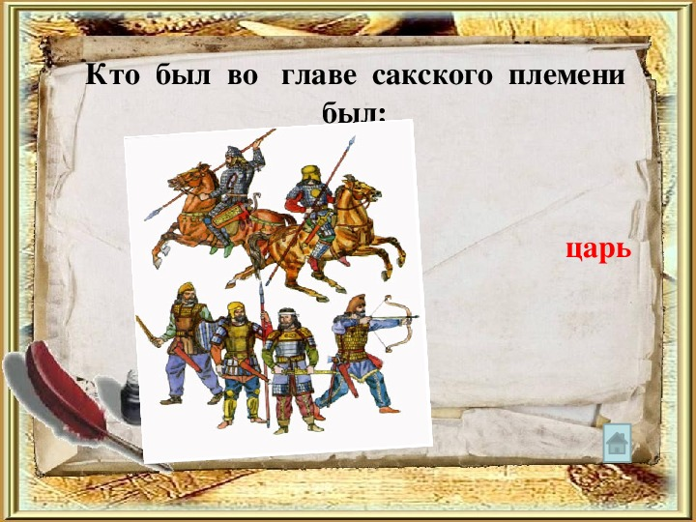
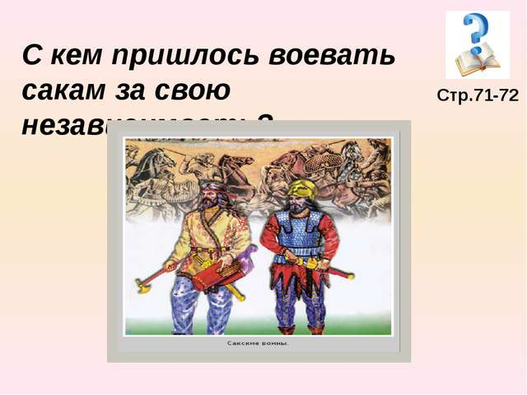
УПРАВЛЕНИЕ ГОСУДАРСТВОМ
Геродот описывает вооружение воинов из Средней Азии, выступивших в поход против греков под предводительством Ксеркса. Бактрийцы, хорезмийцы и согдийцы были вооружены луками и копьями, а саки - кинжалами и боевыми топорами. Сакская и бактрийская конницы считались одними из лучших в армии.

Slide 27
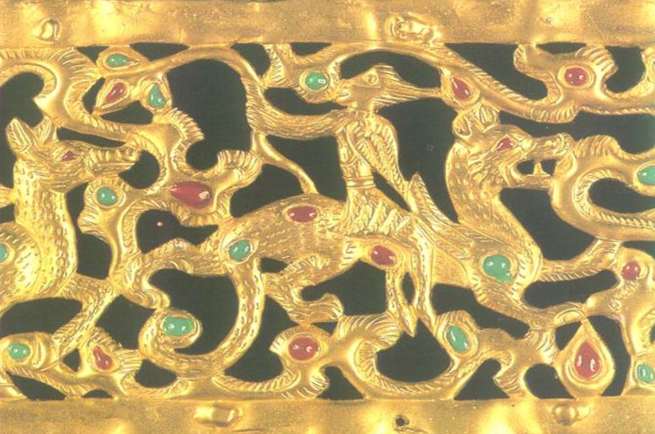
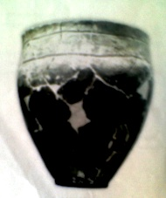
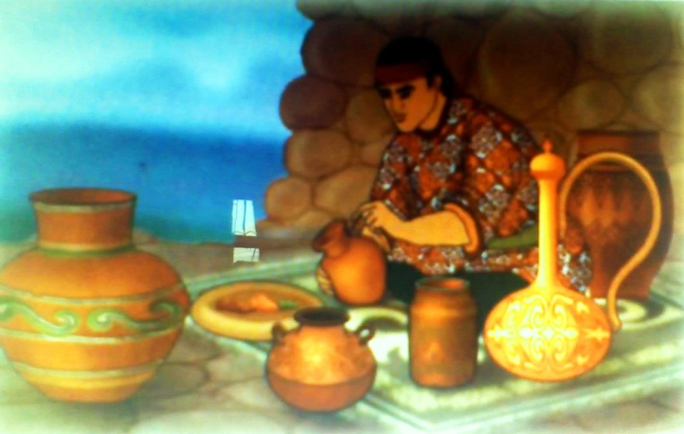
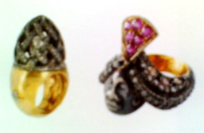
РАЗВИТИЕ КУЛЬТУРЫ
Письменные и археологические источники свидетельствуют о высоком уровне ремесленного производства, ювелирного искусства, ткацкого дела, изготовления керамики, строительного мастерства среднеазиатских народов в VI - IV вв. до н.э.

Slide 28
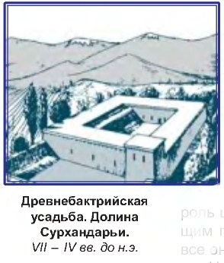
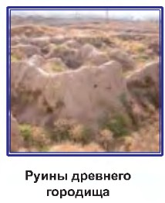
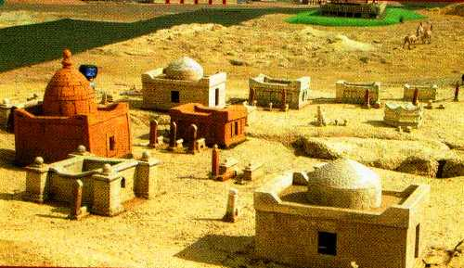
РАЗВИТИЕ КУЛЬТУРЫ
В древних областях существовали крупные ремесленные центры - Кызылтепа, Узункыр, Афросиаб, Кюзелигыр и другие.

Slide 29
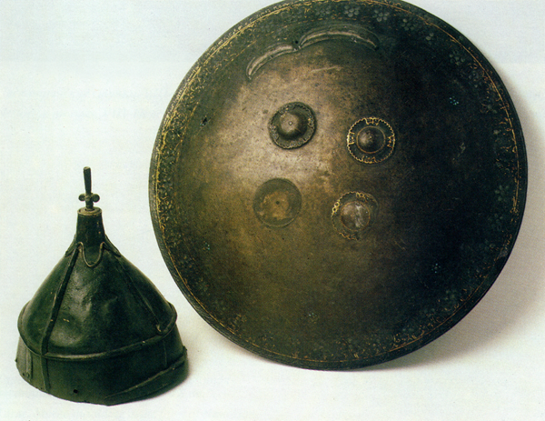
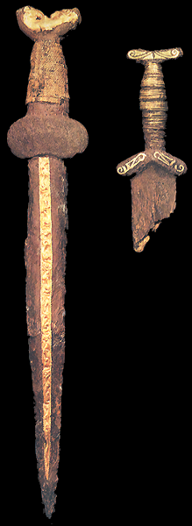
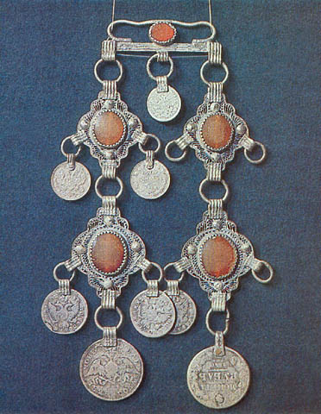
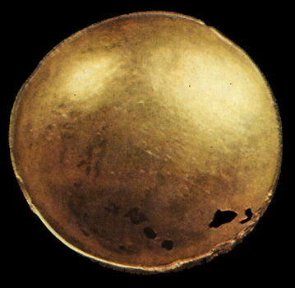
РАЗВИТИЕ КУЛЬТУРЫ
В Средней Азии добывали золото, серебро, выплавляли медь и железо, высокого уровня достигло также гончарное производство. По древним путям, связывающим Среднюю Азию со многими странами Востока, велась торговля.

Slide 30
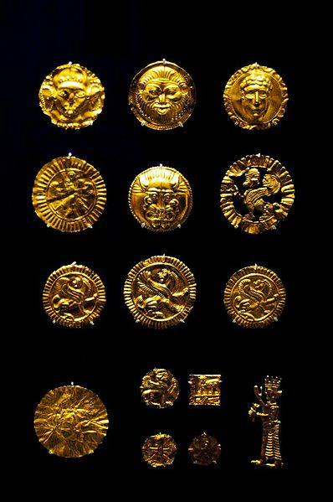
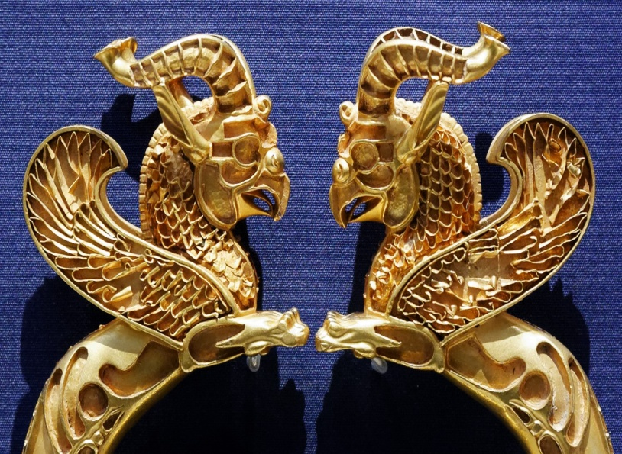
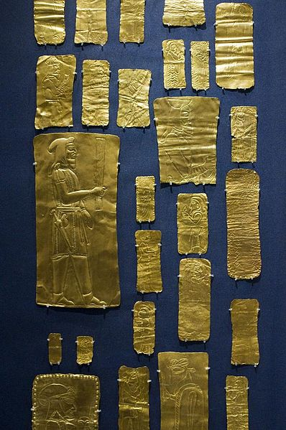
РАЗВИТИЕ КУЛЬТУРЫ
В V - IV вв. до н.э. на территории Средней Азии распространяются первые монеты. В Британском музее в Лондоне хранятся великолепные ювелирные изделия из знаменитого Амударьинского клада, обнаруженного на территории Средней Азии в 1877 г.

Slide 31
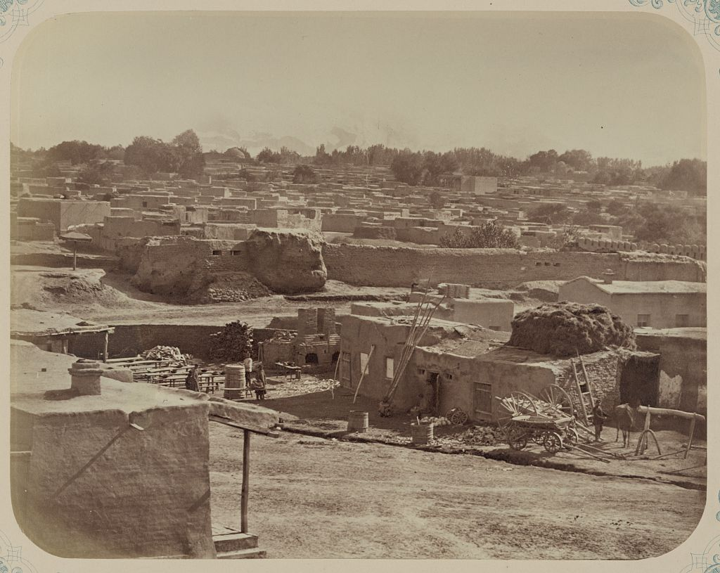
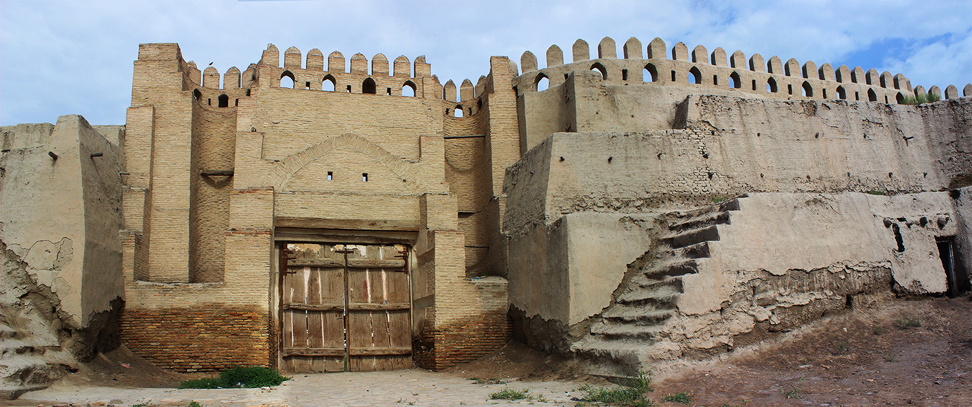
РАЗВИТИЕ КУЛЬТУРЫ
Города имели внутренние крепости - цитадели. Вокруг них располагались многочисленные земледельческие усадьбы, в которых проживали большие семьи. Усадьбы состояли из жилых, хозяйственных и подсобных строений.

Slide 32
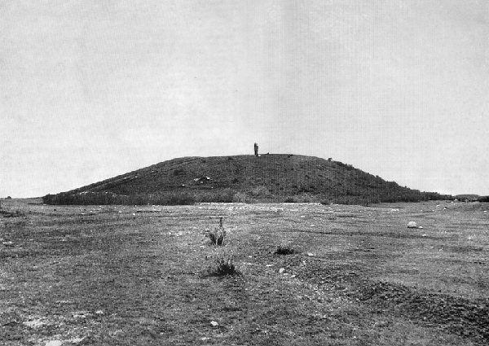


РАЗВИТИЕ КУЛЬТУРЫ
Вокруг городов и усадеб археологи нашли следы каналов и арыков, по которым вода направлялась на поля.

Slide 33
ВЫВОДЫ
В середине VI в. до н.э. Средняя Азия была завоевана державой Ахеменидов
Рассказ о героических подвигах Томарис и Ширака передаются из уст в уста. Потомки, следуя примерам героических подвигов предков народов Средней Азии, сегодня стоят у развернутого знамени своей независимой страны
Развитие культуры, рост городов. Амударьинский клад
Восстание Фрады, три сатрапии

Slide 34

ЗАДАНИЯ
2
1
3
Выполните задание № 2
Стр.122.
Прочитайте учебник
§29
Стр. 118 – 122.
Дайте сравнительную характеристику Томарис и Ширака

